Slide 1

Matriks
Angka ditaruh berderet dan berbaris
dikurung sepasang tanda kurung
Elemen di dalamnya tidak langsung memengaruhi satu sama lain
Aplikasi
- manipulasi gambar digital
- weighed sum (ANN, dlsb)
- bentuk tabel dalam basis data relasional
- kinematika (kalkulasi fisis pergerakan benda di 3D atau 4D)

Slide 2

Penjumlahan/pengurangan

Slide 3


Perkalian
skalar
dot-product

Slide 4


Inverse

Slide 5


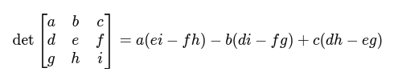
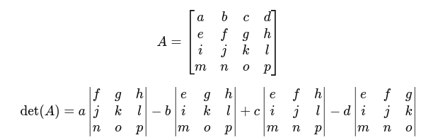
Determinan

Slide 6




Eigenvalue

Slide 7
Tugas
https://github.com/jendralhxr/metnummatdis/blob/main/siswa.csv
NPM | NAMA | (A) adil, bisa dipercaya | (B) suka membantu | (C) nyambung kalau ngobrol | (D) asyik, menarik
24083010001 | MADINA HEDY ALIFANTI
24083010003 | MARIA DWI KURNIASIH
24083010005 | ADINDA PUTRI RACHMAWATI
24083010006 | AQUINA SYABITA
24083010007 | VARID PUTRA PRATAMA
…
24083010106 | YUNIAR RACHMAWATI
24083010110 | KIKY MAUDRY NATASYA
24083010115 | NAJWA SOFIA
Lengkapi nilai dalam tabel/matriks C ini untuk 40 mahasiswa:
- range 0...1 (resolusi 0.1)
- boleh acak, boleh copy-paste, tapi diusahakan seobjektif mungkin
Tentukan prioritas/nilai beban untuk A, B, C, D sebagai matrix P; pilih empat orang (baris) dengan nilai terbesar dari matriks C.P
Hitung matriks kovarian dan korelasi
cov_mat = np.cov(kelasku, rowvar=False, ddof=1)
corr_mat = np.corrcoef(kelasku, rowvar=False)
Hitung cosine similarity antar siswa
norms = np.linalg.norm(X_matrix, axis=1, keepdims=True)
cosine_sim = (X_matrix @ X_matrix.T) / (norms @ norms.T)
cosine_df = pd.DataFrame(cosine_sim, index=students, columns=students)
Beri penjelasan/penafsiran dari hasil-hasil luaran analisis dari matriks. Analisis tambahan (e.g. PCA, klasifikasi, dlsb) akan bernilai plus.

